Slide 1
엔트리가 모노리스를 채택한 이유
2418 정우영

Slide 2
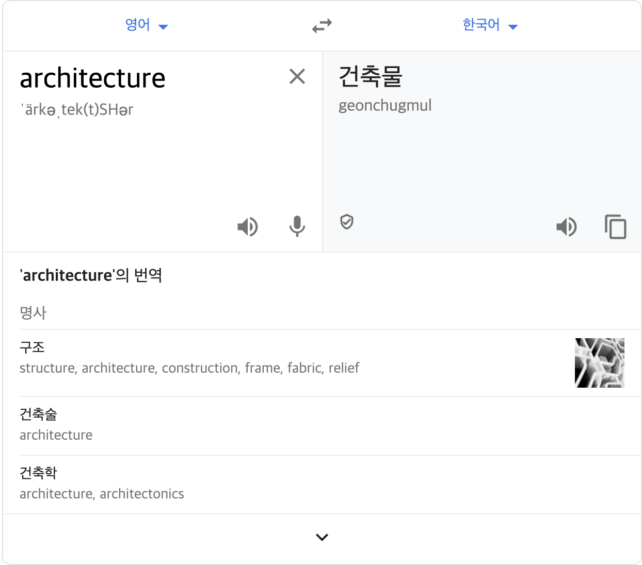
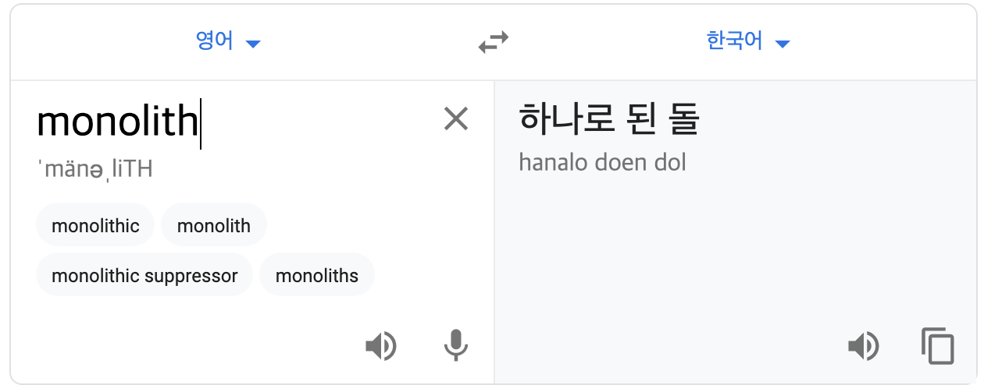
영어? 일단 해석해보자
직독직해 => 하나로 된 돌 + 건축물/구조/건축술/건축학

Slide 3
하나로 된 돌 == 모노리스
서비스 확장
=>

Slide 4
건축물 / 구조 / 건축술 == 아키텍처
아키텍처라는 말은 건축학에서 가져 온 말
코드를 목적 혹은 기능에 맞게 분할한 형태를 아키텍처라고 한다.
우리가 이렇게 코드 구조에 집착하는 이유는 좀 있다가

Slide 5
그래서 모노리스 아키텍처가 뭔데
하나의 애플리케이션에 모든 서비스가 다 들어가있는 설계 방법
엔트리, 스카프가 대표적인 모노리스 아키텍처

Slide 6
장점
관리, 유지보수 쉬움
테스트, 그에 따른 배포 파이프라인 구성 간단
시스템 구조가 간결하고 빠른 개발 가능
인프라 구조 구축, 운용 간단

Slide 7
단점
어지간하면 단일 기술 스택
배포 프로세스가 모든 파일에 돌아감 -> 코드 한줄 바꿔도 다시 테스트 빌드 푸시 ..
서비스 장애가 전체 시스템 장애로 확산

Slide 8
이게 모노리스
- 패키지
- 서비스
SPRING
EVALUATION
STATISTICS
TEAM
ADMIN
FILE

Slide 9
모노리스 심화
WS
SPRING
FLASK
ROR
MAIN
ADMIN
FILE

Slide 10
왜 이렇게까지 프로젝트 구조에 집착하는가?
EntryDSM6.0은 LTS 예정 (망했을 때 언제든지 꺼내 쓸 수 있도록)
하지만 그럼에도 불구하고 내년에 개발한 LTS가 그대로 쓰일 가능성 현저히 낮음
프로젝트 구조가 좋으면 변화 수용이 매우 용이

Slide 11
한걸음 더 - MSA
PROXY
SPRING
FLASK
ROR
MAIN
ADMIN
FILE

Slide 12
왜 엔트리는 그렇게 좋다는 MSA 안해요?
처음엔 하고싶었으나 많은 선배들의 만류, “너무 오버스펙 아님?”
솔직히 밀고 나가려고 했었는데 근데 너네들이랑 같이 가야되잖아
EntryDSM4.0에서의 실패
무엇보다, 모노리스에서 잘못 나눠진 구조는 MSA의 부작용만 떠안을 뿐이다.

Slide 13
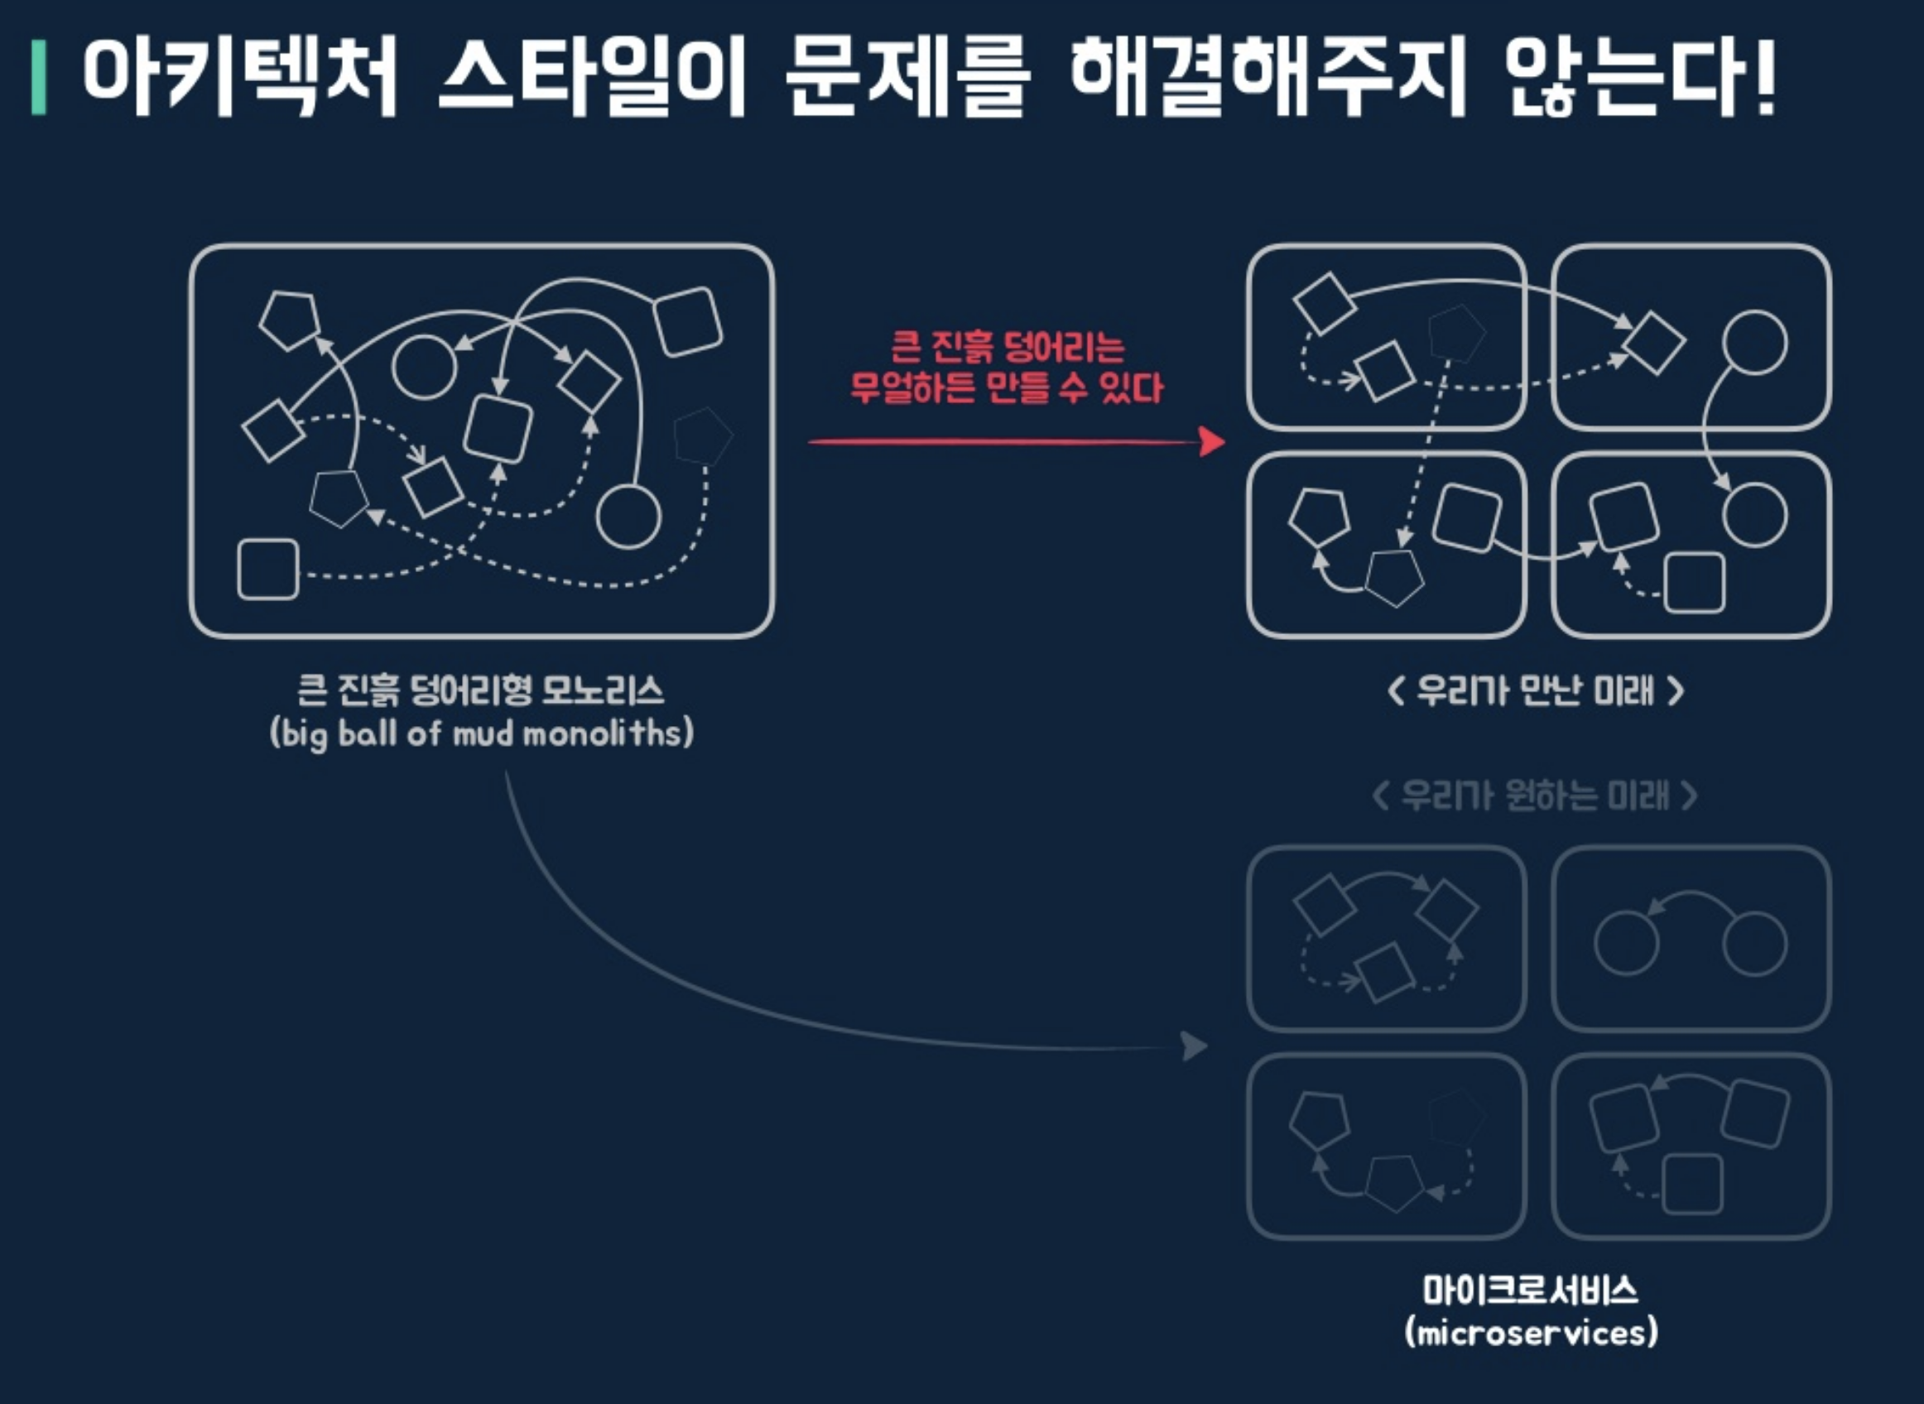
우아한 테크세미나 <우아한 모노리스> 발표 자료중 발췌

Slide 14
그래서 우리는 모듈형 모노리스로 가기로 했습니다.
잘 짠다는 전제 하에…
MSA에서 가지고 있는 최대 이점인 유기적인 서비스 확장 / 축소를 가져갈 수 있음
기본적으로 모노리스이기 때문에 모노리스의 안정성 또한 가져갈 수 있음
MSA의 다른 이점들은 우리가 가진 돈으로 커버할 수 있음

